Slide 1
Reggeli áhítat
2018.02.12.
Gerendás, Általános Iskola

Slide 2
Legyen az Ige a fegyvered!

Slide 3
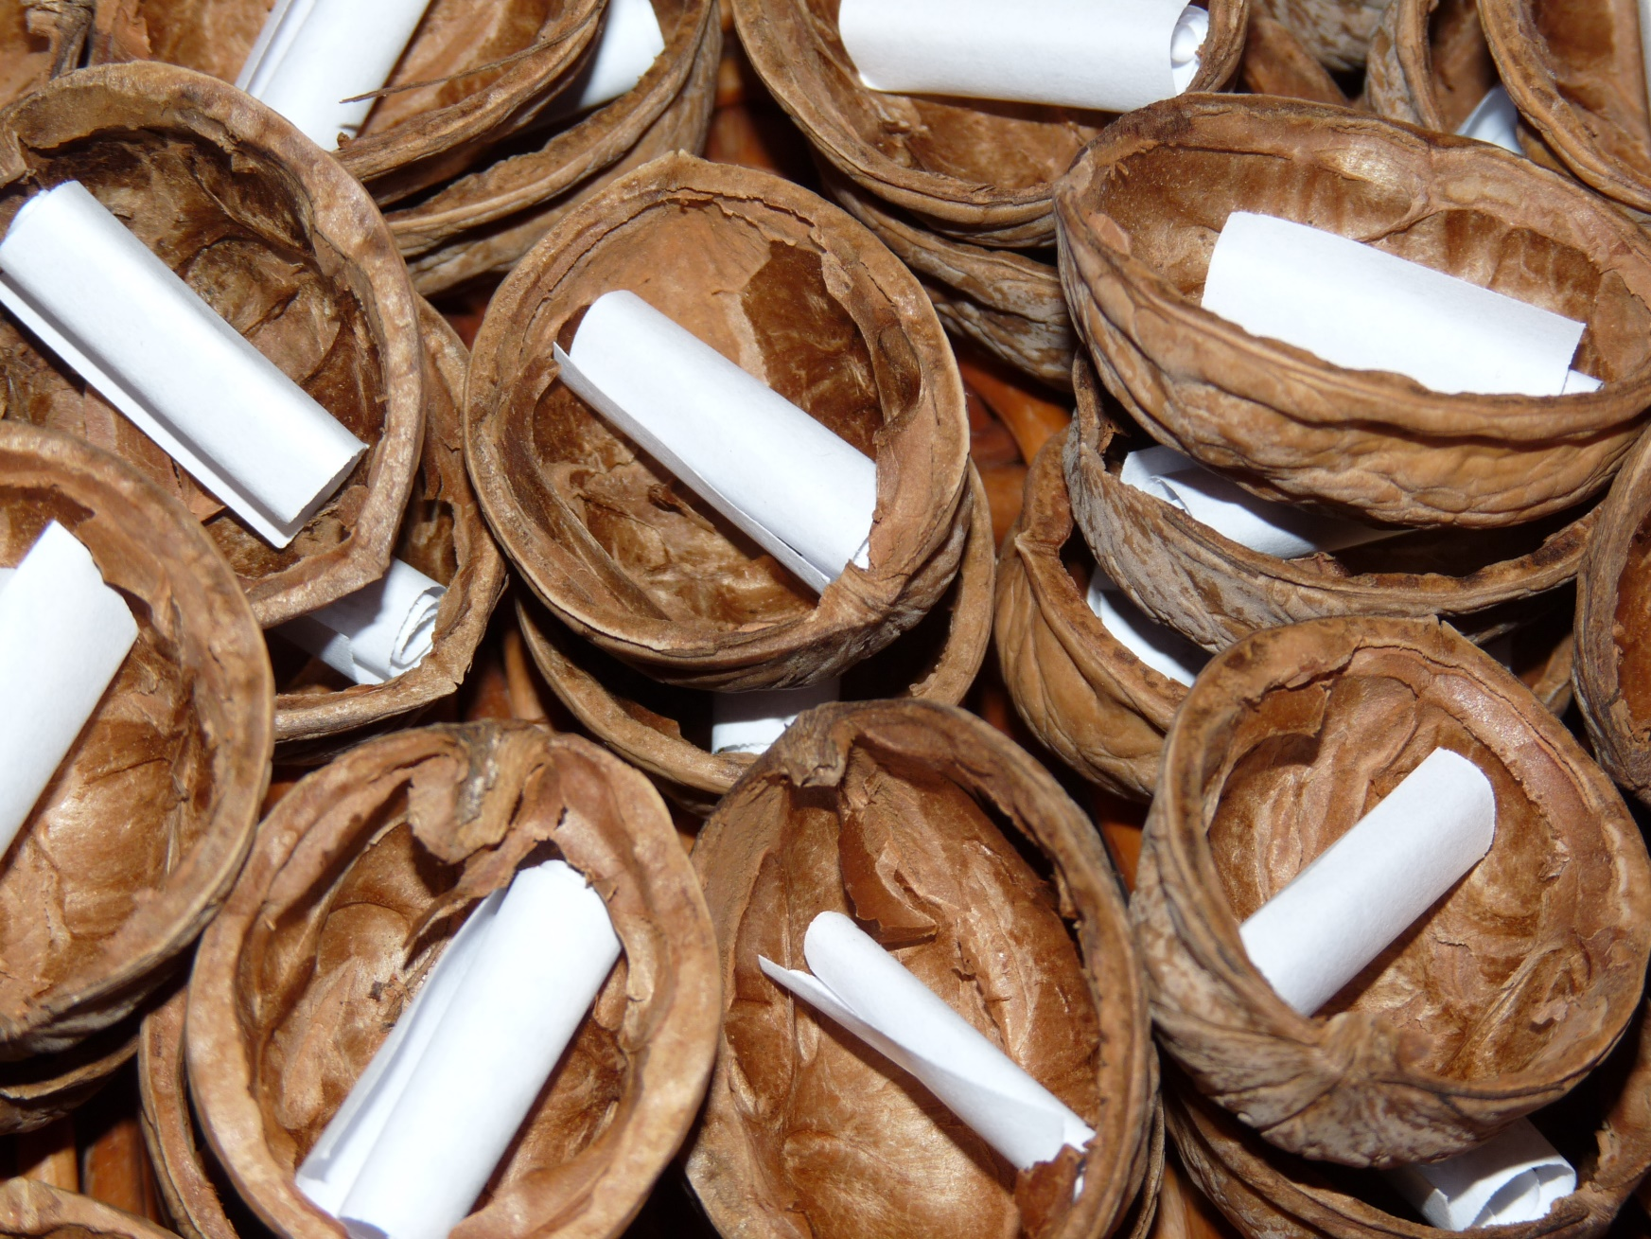

Slide 4
‚…Felejtsd el az önbizalmat, semmi haszna! Egyedül Istenben bízz!”
1Kor 10,12

Slide 5
Imádkozzunk!
Kedves Istenem! Ma jelképesen felveszem a TE fegyverzetedet, hogy megálljak az ellenség támadásai közepette. Tudom, hogy a TE gyermeked vagyok, ráállok Igéd ígéreteire. Kérem védelmedet gondolataim és cselekedeteim felett, hogy ne veszítsek el csatákat. Jézus nevében kérlek. Ámen

Slide 6
„Engedelmeskedjetek azért az Istennek, de álljatok ellen az ördögnek, és elfut tőletek.”
Jak 4,7

Slide 7
Ellenséges terület!
Hogyan tudom legyőzni a
KÍSÉRTÉSEKET?

Slide 8
„Vegyétek fel az üdvösség sisakját…”
Ef 6,17

Slide 9
„…és a Lélek kardját, amely az Isten beszéde.”
Ef 6,17

